Slide 1
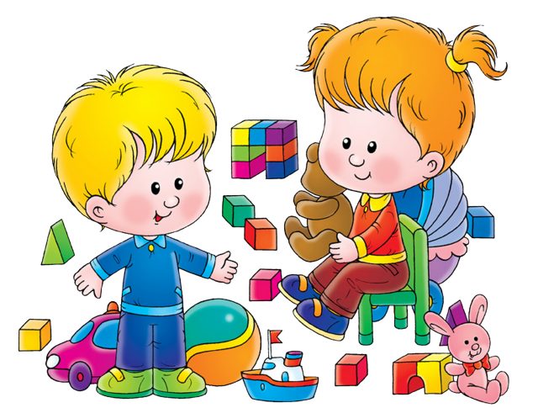
Картотеки матеріалів методичного кабінету за такою рубрикою: програми розвитку, виховання і навчання дітей раннього та дошкільного віку, рекомендовані до використання МОН України
Виконала ___

Slide 2
Педагогічні інновації
це результат творчого пошуку оригінальних, нестандартних рішень різноманітних педагогічних проблем.
інноваційна педагогічна технологія –цілеспрямоване, систематичне й послідовне впровадження в практику оригінальних, новаторських способів, прийомів педагогічних дій і засобів, що охоплюють цілісний освітній процес від визначення його мети до очікуваних результатів.

Slide 3

Алгоритм впровадження освітньої технології в практику роботи ДНЗ
Знайомство з технологією та її вивчення.
Апробація технології.
Визначення проблем.
Здійснення методичної допомоги щодо оволодіння
методикою.
Відкриті заняття та заходи.

Slide 4
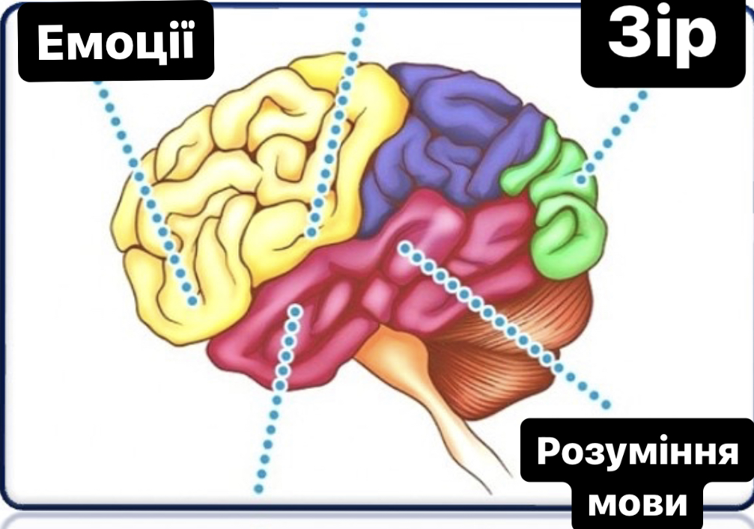
Глен Доман (1919-2013)
дитина до трьох років
сприймає інформацію з
надзвичайною швидкістю
вік до трьох років
вважається самим
оптимальним для навчання.
Саме в цей період дитина володіє надзвичайною енергією та бажанням навчатись.
од 6 місяців мозок людини досягає 50% дорослого об’єму, а до 3-ох років – 80%.

Slide 5
Передумовами надзвичайної популярності методик раннього розвитку дитини є наступні причини:
Перше. Чим молодше дитина, тим краще, швидше ефективніше вона сприймає інформацію. Тільки від дорослих залежить, що буде записане в підсвідомості дитини – енциклопедичні знання, гармонійна красива музика та яскраві позитивні емоції або телевізійна реклама.
Друге. Мозок, як і будь-який інший орган потребує тренування. Якщо не привчити дитину збирати та аналізувати інформацію «з пелюшок», вона не захоче цього робити в майбутньому. Мозок росте завдяки його тренуванню.
Третє. Не варто згадувати про підготовку до школи в останній рік, а поступово оволодівати знаннями та навичками, привити дитині бажання навчатись.

Slide 6
Методика Глена Домана
Основою методики є так звані «картки Домана», які використовуються для навчання та виховання дітей. Суть методу полягає в тому що дитині з самого раннього віку, фактично від народження, показують та озвучують серії карток з різних розділів знань. Вони мають однаковий розмір і різну тематику (математика, читання, енциклопедичні знання).
Урок має тривати недовго, але проводитися кілька разів на день. Дитині показують і називають картки на відстані 35-40 см. від обличчя, які являють собою інформацію різних категорій. Одна секунда відводиться на показ і п’ять на те, щоб промовити назву. Доман рекомендує почати з 5-ти різних категорій знань, кожна з яких містить по 5 бітів (всього 25 карток) і показувати їх не менше трьох разів на день, поступово збільшуючи кількість категорій і темп показу.

Slide 7
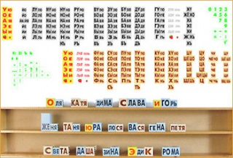
Педагогічні технології М. О. Зайцева
Ця система навчання базується на методичних матеріалах, так званих «кубиках Зайцева», таблицях, методичних коментарях. Кубики Зайцева – це унікальний посібник для навчання читання з двох років.

Slide 8
Чому популярна методика раннього навчання дітей читати М. Зайцева?
в основу навчання покладено ігрову діяльність;
у процесі навчання повне розкріпачення поведінки, постійна зміна ігрової ситуації, елементи змагання, радість від ситуації успіху;
позитивні емоції дитини;
ритмічна діяльність (з кубиками);
індивідуалізація і диференціація навчання дітей з урахуванням можливостей кожної дитини.

Slide 9

Основні принципи технології
відмова від фонемного принципу, від звукового аналізу слів;
в основу навчання читати покладено складовий принцип;
ігнорування процесу ознайомлення дітей з буквами;
проти навчання читати за азбуками.

Slide 10
В кубиків різні розміри і кольори. У їх середині знаходяться маленькі дзвінки, які видають різні мелодійні звуки. Тому у маляти розвивається не лише техніка читання і рахунку, але і асоціативне, образне і творче мислення.
Всі написи на кубиках, їх розміри, кольори і звуки спеціально розроблялися Зайцевим. В той же час таблиці допоможуть дорослим орієнтуватися в розвитку своїх дітей, тому що вони мають проекцію по всіх атрибутах кубиків.

Slide 11
Навчання читання за кубиками
М. Зайцева відбувається в три етапи:
1. Ознайомлення з кубиками і таблицями, вивчення складів.
2. Читання одного слова.
3. Читання тексту, ігри-тексти з кубиками.
Такий самий підхід як для навчання читанню реалізується і при формуванні в дітей елементарних математичних уявлень.

Slide 12
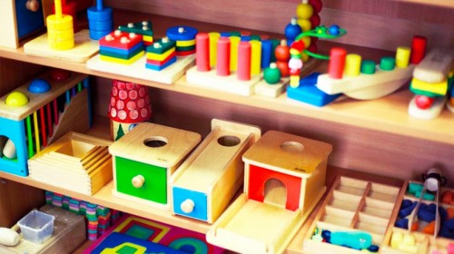
Методика Марії Монтессорі
Основа філософії Монтессорі – це переконання, що надаючи дитині відповідну освіту і необхідну свободу, забезпечуючи її потреби та виховуючи в ній впевненість у власних силах, любов до життя, повагу, у відповідь можна очікувати такого ж ставлення, а в майбутньому вона повною мірою реалізує себе.

Slide 13
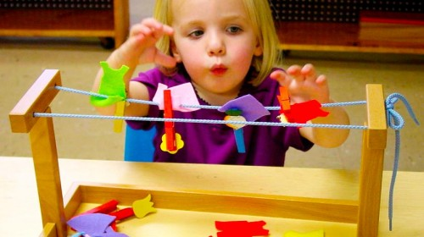
створюється спеціально облаштоване приміщення
Кімната умовно поділяється на 5 зон – Навички практичного життя;
В кожний момент часу дитина сама визначає чим вона буде займатись. Завдання педагога допомогти дитині виконати завдання самій.

Slide 14
Система Монтессорі готує дитину не до школи, а до реального життя. Різновіковий колектив допомагає дитині опанувати найскладнішу з наук – уміння бути одночасно особистістю і частиною колективу, уміння будувати
стосунки з однолітками, молодшими і старшими дітьми, з дорослими.

Slide 15
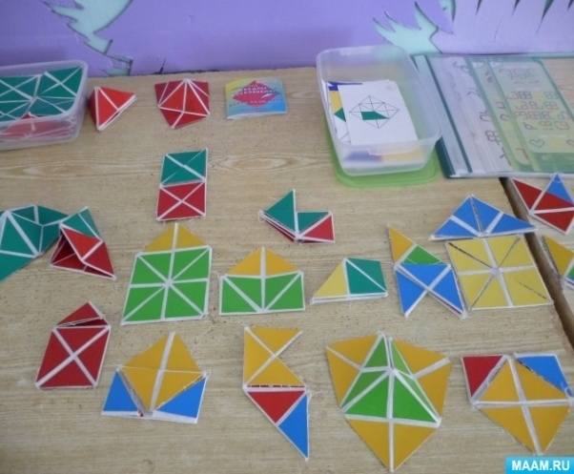
Розвиваючі ігри Воскобовіча
Цілі занять з ігровими матеріалами Воскобовіча:
• Розвиток у дитини пізнавального інтересу і дослідницької діяльності.
• Розвиток спостережливості, уяви, пам'яті, уваги, мислення і творчості.
• Гармонійний розвиток у дітей емоційно-образного та логічного начал.
• Формування базисних уявлень про навколишній світ,
математичних поняттях,
звуколітерних явищах.
• Розвиток дрібної моторики.

Slide 16
Методика Нікітіних
система виховання та оздоровлення дітей;
на думку Нікітіних у дорослих в спілкуванні з дитиною присутні дві крайності.
Перша – це заорганізованість та надопіка. Часу для самостійної діяльності дитині не залишається.
Друга крайність полягає в занедбаності дитини, коли спілкування з нею зводиться виключно до формального обслуговування потреб – накормити, одіти, покласти спати.
Це веде до психологічного голодування та затримки в емоційному та психічному розвитку.

Slide 17
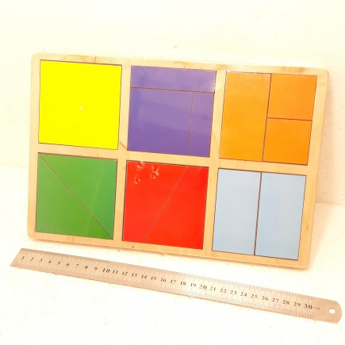
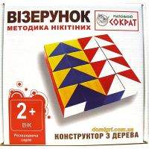
Основні принципи автори методики визначають наступним чином:
1. Свобода творчості дітей в заняттях. Діти займаються скільки хочуть, поєднуючи спорт з усіма іншими видами діяльності.
2. Легкий одяг та спортивна обстановка в квартирі. Спортивні снаряди наряду з меблями входять у повсякденне життя хлопців із самого раннього дитинства.
3. Участь дорослих у дитячих іграх, змаганнях, та й взагалі - в самому житті дітей.

Slide 18
Технологія Є.Глушкової
“М'яка школа”
Методика цілісного розвитку у вигляді системи ігрових вправ для сімей з дітьми будь-якого віку і будь-яких особливостей розвитку, розроблена на основі м'яких стилів бойових мистецтв і спрямована на послідовне розкриття в людині вродженої здатності бути гнучким, сміливим, чуйним, вміти адекватно реагувати на будь-яку складну ситуацію.

Slide 19
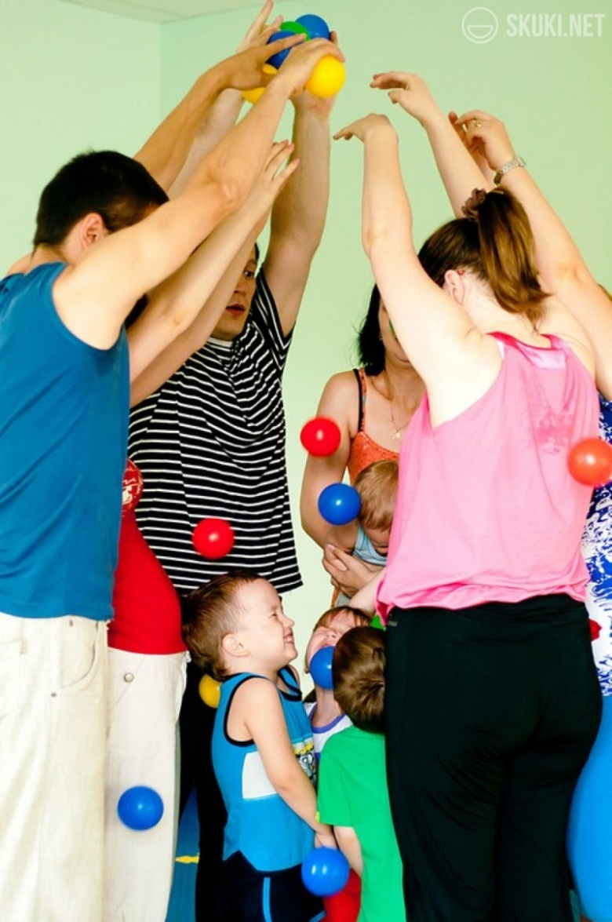
Основа всіх ігор і прийомів - це п'ять базових вправ,
які поступово ускладнюються і комбінуються:
акробатика (безпечні м'які падіння і перекиди);
виповзання;
штовхання;
викручування;
прилипання.

Slide 20
Базові методи
Суть методики - три «Т»:
Тискання: спочатку полюби, потім вчи, тілесна похвала, формування схеми тіла, відновлення і розвиток нейронних зв'язків спрямованих на здоровий розвиток;
Творчість: індивідуальний підхід, ситуативне реагування, чуйність до всіх і кожного, постійне придумування нових завдань і їх рішення;
Труднощі: йдемо туди, де складно і робимо собі приємно, вчимося вирішувати будь-які завдання з інтересом і радістю.

Slide 21
Концептуальна основа:
успіх у будь-якій діяльності надихає й окриляє людину, надає їй упевненості, підсилює інтерес до цієї діяльності;
постійні невдачі пригнічують, розчаровують, засмучують, знижують інтерес, викликають байдужість до діяльності чи навіть відразу до неї;
успіх у навчанні впливає на всі види діяльності в майбутньому дорослому житті, на вибір нею професії, на її соціальний статус;
успішність у навчанні тісно пов'язана з його гуманізацією та індивідуалізацією.

Slide 22
Список літератури
1. Буркова Л. Технології в освіті / Л.Буркова // Рідна школа. — 2017. — № 2.- С 11-20.
2. Галіцина Л. Інноваційна діяльність ЗНЗ. – К.- 2015. – 128с.
3. Дичківська І.М. Інноваційні педагогічні технології. Практикум: навчальний посібник/І.М. Дичківська.- К.: Видавничий Дім “Слово”, 2014.-448 с.
4. Здобутки освітян Запорізького регіону. Антологія перспективного педагогічного досвіду закладів освіти Запорізької області. Випуск 10 /За редакцією Р.М. Ніколаєвськом. – Запоріжжя: ТОВ «ЛІПС» ЛТД, 2019. – 144с.
5. Інноваційні технології в дошкільній освіті: Збірник абстрактів Міжнародної науково-практичної інтернетконференції, м. Переяслав-Хмельницький, 28-29 березня 2018 р. / за заг. ред. Л. О. Калмикової, Н. В. Гавриш. Переяслав-Хмельницький: ДВНЗ «Переяслав-Хмельницький державний педагогічний університет імені Григорія Сковороди», 2018. 266 с.
6. Перлини педагогічної майстерності. – Тернопіль, 2014. – с.71.
7. Якименко С.І. Педагогічні ідеї Софії Русової та Марії Монтессорі: порівняльний аналіз: монографія/С.І. Якименко,Г.С. Міленіна. - .- К.: Видавничий Дім “Слово”, 2015.-296 с.

